Slide 1
BIOLOGIYA
7
sinf
Mavzu: Hayvon organizmi tuzilishi, hayvonlarni klassifikatsiya qilish
O‘qituvchi Yodgorova Sohibjamol
Hasanovna
zoologiya

Slide 2
Qaysi biri ortiqcha?
$$!$$
Bo‘ri
Quyon
Tasqara
Amyoba
?
!
Kana
Burga
Ari
Bit
$$!$$

Slide 3
O‘simlik va hayvon hujayrasini taqqoslash
O‘simlik
Umumiy
Hayvon

Slide 4
Hujayralarning xilma-xilligi
1. Nerv
2. Teri
3. Suyak
4. Qon
hujayrasi
1
2
3
4

Slide 5
Epiteley to‘qima xillari
A. Yassi В. Kiprikli C.Kubsimon D.Silindrsimon
Vazifasi himoya, moddalar ishlab chiqarish.

Slide 6
Muskul to‘qima xillari
Skelet silliq ko‘ndalang targ‘il qisqaruvchi tolalarga ega, vazifasi harakatlanish

Slide 7
Biriktiruvchi to‘qima xillari
Tayanch-suyak ,tog`ay; transport-qon; organni o`zaro bog`lash-pay vazifalarini bajaradi

Slide 8
Nerv to‘qimasi
Nerv to‘qimasi nerv hujayralari va oraliq moddadan iborat. Tashqi va ichki ta’sirni qabul qiladi va javob beradi.

Slide 9
Hayvonot olami klassifikatsiyasi
Tip
Sinf
Sinf
Oila
Oila
Turkum
Turkum
Urug ‘
Urug ‘
Tur
Tur

Slide 10
Kulrang bo‘ri sistematikasi
Tip Xordalilar
Sinf Sut emizuvchi
Turkum Yirtqich
Oila Bo‘risimon
Urug ‘ Bo`ri
Tur Kulrang bo‘ri

Slide 11
Sovuqqonli umurtqalilar

Slide 12
Issiqqonli umurtqalilar

Slide 13
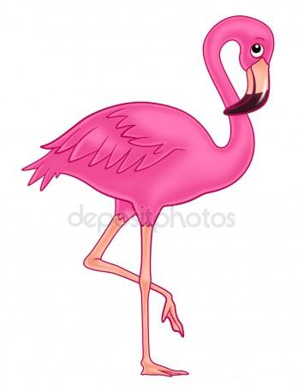
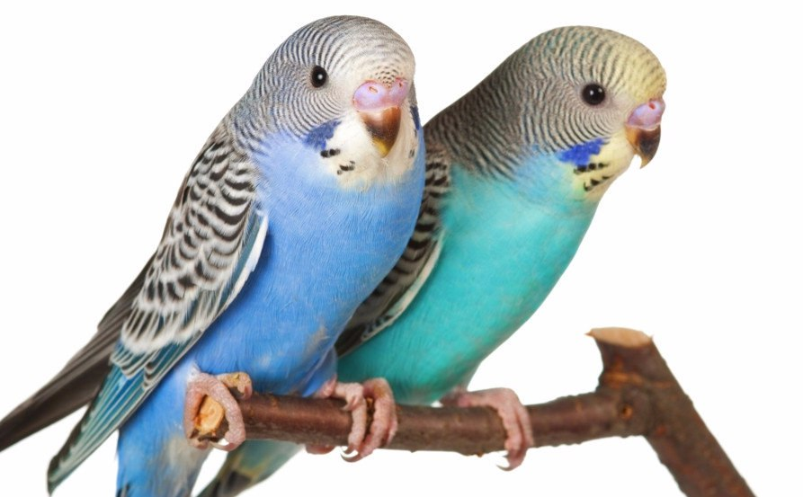
Mustahkamlash uchun topshiriqlar
1.Hayvonlar va o‘simliklar hujayrasi o‘rtasidagi farq va o‘xshashliklarni o‘zaro taqqoslang
To‘qimalarni vazifasi bilan juftlang
1.Epiteley a.tayanch
2. Biriktiruvchi b. harakat
3.Muskul c.himoya

Slide 14
Mustahkamlash uchun topshiriqlar
Hujayra- to‘qima- organ-organlar sistemasi – organizm
Tur –urug‘-turkum-oila-sinf-tip
Umurtqlilar-umurtqasizlar
Sovuqqonlilar-issiqqonlilar

